Slide 1

第三章
风险与收益关系的理论基础
任课教师：陈创练

Slide 2
提
资产投资回报率
1
资产投资风险
纲
2
波动率与隐含波动率的定义
CONTENTS
3
资产风险的度量
4
系统性风险与风险分散化
5

Slide 3
一、资产投资回报率

Slide 4
第一节 资产投资回报率
一、投资收益的组成
一般来说，投资回报由两个部分组成。
利息是投资者在投资过程中因投资而产生的现金流，如投资付息债权所产生的利息或者是银行存款产生的利息。资本利得是投资者买入与卖出投资工具时所获的差价收益。具体来说，资本利得（损失）是投资品种售出价格高于（低于）买入价格，使得投资者变现时得到的实际收益（亏损）。
利息
投资回报
资本利得

Slide 5
第一节 资产投资回报率
二、投资收益的计算
持有期收益率
算术平均收益率
常见收益率
平均收益率
几何平均收益率
无风险收益率

Slide 6
第一节 资产投资回报率
收益率 | 定义 | 计算公式 | 适用范围
持有期收益率 | 持有资产期间总的收益率，又称已实现收益率。 |  | 任何证券投资。
算术平均收益率 | 各单期收益进行算术平均得到的收益率。 |  | 适用于各期收益率较为接近的情况。
几何平均收益率 | 是对各单期收益率赋予时间加权计算的平均收益率。 |  | 适用于各期收益率较为接近的情况。
无风险收益率 | 投资于一项完全没有风险的资产所得到的收益率。 | 我们一般采用短期国债收益率表示市场无风险收益率。 | 任何证券投资。

Slide 7
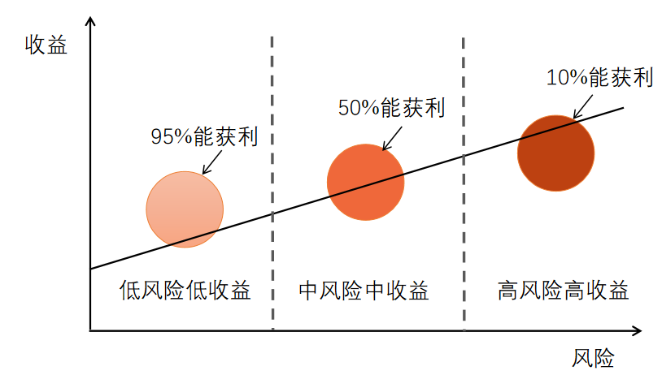
第一节 资产投资回报率
三、风险溢价
定义：对投资者承担不确定性的收益补偿。以投资学的角度而言，风险溢价可以视为投资者对于投资风险资产时所要求的收益率超过投资无风险资产收益率的部分。投资组合的风险越高，投资者收益的不确定性就越大，此时风险溢价也就越多。风险承担与风险溢价是成正比的。

Slide 8
第一节 资产投资回报率
风险溢价的定义
事前对投资收益的预期的角度
事后对投资收益的评价的角度
投资组合期望收益率与无风险收益率的差值
投资组合历史收益率与无风险收益率的差值
预期的风险溢价
已实现的风险溢价

Slide 9
二、资产投资风险

Slide 10
第二节 资产投资风险
一、投资风险的定义及分类
投资风险是指在投资过程中，由于非投资主观因素导致的实际收益与预期收益的相偏离。这种偏离，不仅仅指实际收益低于预期收益，也就是我们常说的亏损，也包括实际收益高于预期收益的情形，这两种方向的偏离都是投资的风险。
自然风险、社会风险、经济风险、技术风险
（一）按投资风险形成的原因划分：
投资风险
系统风险、非系统风险
（二）按投资风险的性质划分：
纯粹风险、投机风险
（三）按投资风险涉及的范围划分：

Slide 11
第二节 资产投资风险
（一）按投资风险形成的原因 | 定义 | 举例
自然风险 | 指由于自然或地理因素的不可控变化给投资者带来的风险 | 飓风、地震和洪水
社会风险 | 指由于其他社会主体不可预知的行为给投资者带来的风险 | 欺诈、玩忽职守、未披露持股比例
经济风险（最主要） | 指投资活动中，由于经济管理不善或市场因素变化给投资者带来的风险 | 经营风险、价格风险、利率风险和通货膨胀风险
技术风险 | 指工程中由于技术或管理缺陷给投资者带来的风险 | 工程质量不达标、操作系统故障或环境污染

Slide 12
第二节 资产投资风险
（二）按投资风险的性质 | 定义
纯粹风险 | 指不可能给投资者带来收益的风险。换句话说，纯粹风险只有给投资带来亏损的可能性。
投机风险 | 指既可能给投资者带来收益也有可能造成投资者损失的风险。
（三）按投资风险涉及的范围 | 定义
系统风险 | 指能影响整个市场的风险，无法通过多元化投资来分散，因此也称为不可分散风险或市场风险。
非系统风险 | 指影响范围在个别企业或少数行业的风险，该风险可通过多样化投资来分散，因此非系统风险也称为可分散风险。

Slide 13
第二节 资产投资风险
三、投资风险的度量
敏感性指标
概率类指标
常用投资风险度量指标
波动性指标
极端值指标

Slide 14
第二节 资产投资风险
（一）敏感性指标
用于度量资产价值受某一风险因素影响的敏感程度。
常用指标 | 定义 | 计算公式
 | 度量投资组合对市场组合（市场指数）的敏感性
 | 度量债券价值对市场利率的敏感性
对冲值 （Delta） | 用来度量某特定利率、汇率或股价等市场因素变动一单位时，衍生产品按市价逐日核算的价值变动幅度
久期
（Duration）

Slide 15
第二节 资产投资风险
（二）波动性指标
定义：用于度量资产收益的波动程度。
常用指标 | 定义 | 计算公式 | 适用范围
 | 收益率方差的平方根，方差是实际收益与期望收益偏差的平方的期望值。 |  | 适用于收益结果大致平均分布在平均值两侧的情况，特别是对于正态分布情形。
夏普比率 | 又称为收益波动性比率 |  | 一项投资的风险溢价能够补偿要获得超额收益所承担的风险

Slide 16
第二节 资产投资风险
（三）概率类指标
定义：指某一结果发生可能性的大小。
比如，明天亏损100%概率为百分之一。
（四）极端风险类指标
定义：这类指标揭示了极端负收益发生的风险测度。
使用最普遍的是：在险价值、预期损失、下偏标准差和极端收益频率。

Slide 17
第二节 资产投资风险
常用指标 | 定义
在险价值（VaR） | 指在某一确定的置信水平下，在某一时间段内不利的市场变动可能给投资组合带来的最大损失。在险价值的另一个名称是分位数。一个概率分布的分位数是指小于这一分位数的样本点占总体的比例为 q%。如果从业者估计5%的VaR，这表明有95%的收益率都将大于该值。
预期损失（ES） | 指损失敞口头寸，又称条件尾部期望（Conditional Tail Expectation，CTE）。当我们使用VaR指标中，我们关注的是最坏的情况下收益率最高的情况，而预期损失关注的是最坏情况发生条件下的预期损失。
下偏标准差（LPSD） | 给定损失发生情况下的均方偏离。
极端收益频率 | 比较低于均值的3倍标准差或以上的收益发生的样本数与正态分布下 收益发生的相对频率。（适用于股价发生跳跃的情况）

Slide 18
三、波动率与隐含波动率的定义

Slide 19
第三节 波动率与隐含波动率的定义
在现实中，通常会用到两种波动率：实际波动率（Realized Volatility）和隐含波动率（Implied Volatility）。就像前文中对于事前、事后风险溢价两种角度的定义。
波动率
事前估算波动率
事后计算波动率
通过Black- Scholes期权定价模型推算得到。
基于其历史收益数据计算得到。
隐含波动率
实际波动率

Slide 20
第三节 波动率与隐含波动率的定义
一、实际波动率
定义：指某项投资在单位时间内以连续复利的方式计算出的回报标准差。
常见的实际波动率有三种：标准差波动率、极差波动率和已实现波动率。
常见指标 | 考虑因素 | 缺陷
标准差波动率 | 收盘价 | 存在较大滞后问题
极差波动率 | 开盘价和收盘价、最高价、最低价和隔夜价等指标 | 不同波动率指标考虑因素不同，需根据研究内容合理选择
已实现波动率 | 历史收益 | 受噪声影响较大

Slide 21
第三节 波动率与隐含波动率的定义
（一）标准差波动率
标准差波动率是过去某一固定时间区间金融标的资产价格对数收益率的标准差，作为该固定时间区间交易价格的波动率。假定第 时刻资产的价格为，其中 ，单位时间间隔长度为 ，第 时刻资产相对前一时刻的对数收益率为 ，均值为 ，则基于收益率样本的标准差为：
其中， 的标准差为 ， 为变量的波动率。由于标准差波动率的计算只采用了收盘价数据，因此存在较大滞后问题。

Slide 22
第三节 波动率与隐含波动率的定义
（二）极差波动率
极差波动率作为历史波动率的一种形式，它的特点是囊括了包括交易中的开盘价和收盘价、最高价、最低价和隔夜价等指标，扩展了标准差波动率包含的信息，导致相同周期内极差波动率高于标准差波动率。极差波动率多用于期货期权的对冲策略中。Parkinson（1980）最早开始研究极差波动率，他们选取交易区间内最高价和最低价估算波动率。之后学者们在他们的基础继续改进波动率的估算方法。
考虑价格漂移率
Rogers & Satchell波动率
考虑收盘价
Yang & Zhang波动率
Parkinson波动率
Garman-Klass波动率
Garman-Klass-Yang-Zhang波动率
考虑隔夜因素

Slide 23
第三节 波动率与隐含波动率的定义
1、Parkinson波动率
Parkinson（1980）选取交易区间内最高价和最低价估算波动率。该波动率的优点在于只需要较短的时间周期就能收敛于真实波动率，但是我们每天的交易不是连续的，资产价格可能发生跳空现象，导致波动率被严重低估，因此Parkinson波动率未必是无偏估计。
其中， 代表最高价， 代表最低价， 表示样本区间内的天数。

Slide 24
第三节 波动率与隐含波动率的定义
2、Gaman-Klass波动率
Garman-Klass（1980）将收盘价考虑进去，用交易区间内最高价、最低价和收盘价进行波动率估计。 波动率的突出优点在于加入了调整因子以纠正存在的偏差，由此可以得到方差的无偏估计，使 波动率比 波动率估计更加精确。但是此波动率模型仍然没有考虑隔夜、价格漂移、跳空等特征。并且由于取样比较离散，可能导致波动率被低估，误差会大于 波动率。
其中， 代表最高价， 代表最低价， 代表收盘价， 表示样本区间内的天数。

Slide 25
第三节 波动率与隐含波动率的定义
3、Rogers-Satchell波动率
基于上述估计方法，Rogers & Satchell（1991）考虑价格趋势效应，加入价格漂移率，构建Rogers- Satchell波动率估计模型。估计量之所以能够提高估计效率，是因为它们依赖于一些并不适用于真实市场的假设，尤其价格服从不带漂移项的几何布朗运动以及连续交易的假设。在一定程度上放宽了限制条件，引入带有漂移项的更优估计量。
其中， 代表最高价， 代表最低价， 代表开盘价， 代表收盘价， 表示样本区间内的天数， 和 是价格漂移率。

Slide 26
第三节 波动率与隐含波动率的定义
4、Garman-Klass-Yang-Zhang波动率
Garman & Klass和Yang & Zhang考虑了隔夜对于波动率的影响，提出加入隔夜影响的波动率估计模型：
其中， 代表最高价， 代表最低价， 代表开盘价， 代表收盘价， 表示样本区间内的天数， 代表已加入隔夜的影响因素。

Slide 27
第三节 波动率与隐含波动率的定义
5、Yang-Zhang波动率
Yang & Zhang（2000）梳理了先前学者研究的成果，将上述估计量进行加权平均，构建一个同时考虑隔夜、跳空的预测波动率模型：
其中， 表示隔夜波动率， 表示的当天的波动率， 表示 波动率， 表示样本区间内的天数， 、 、 、 分别代表第天的开盘价、最高价、最低价、收盘价。

Slide 28
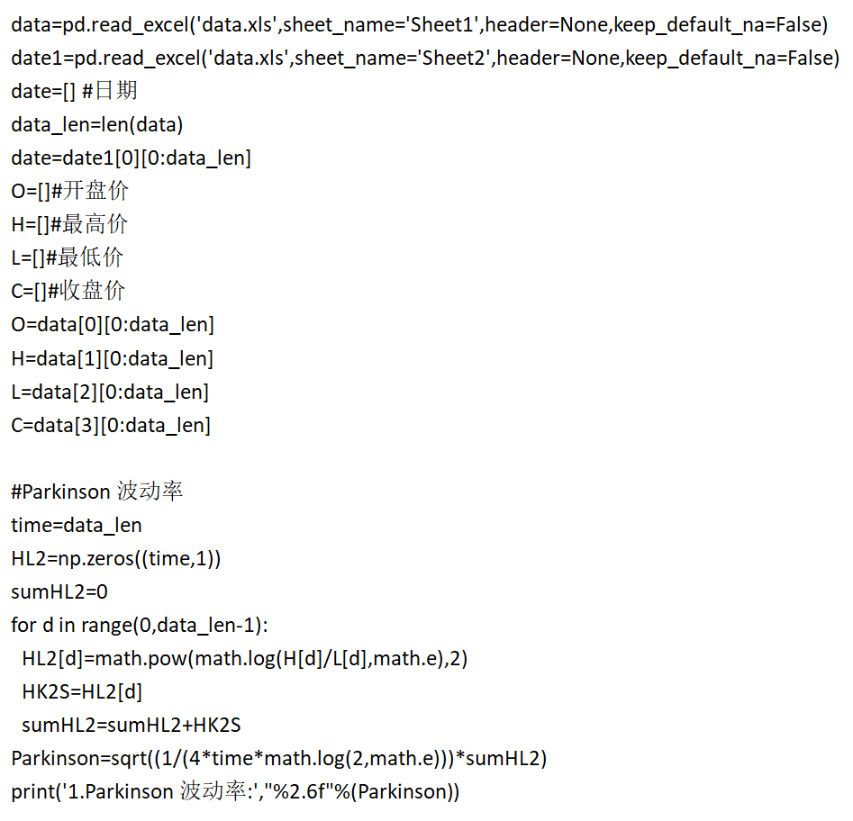
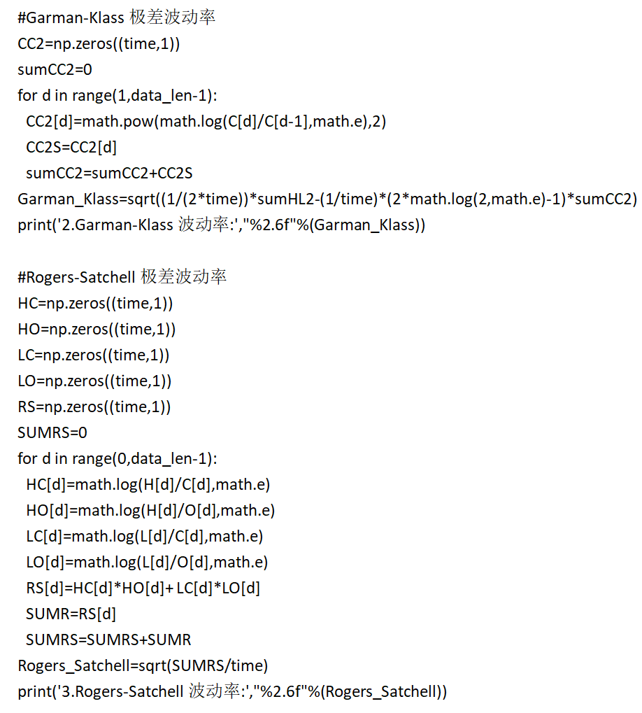
第三节 波动率与隐含波动率的定义
Python实现极差波动率估计 —— 2000年1月4日至2022年12月12日上证指数

Slide 29
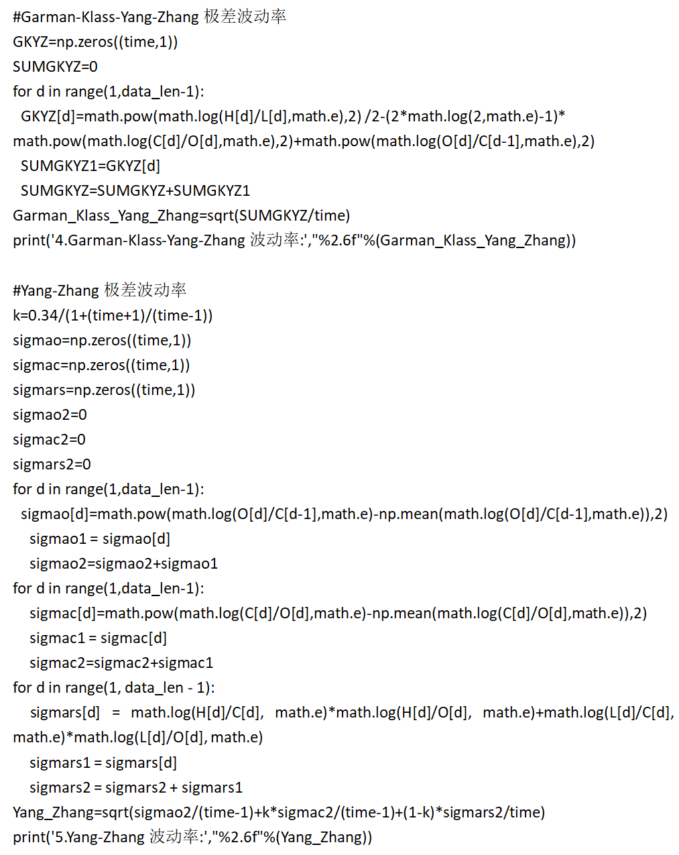
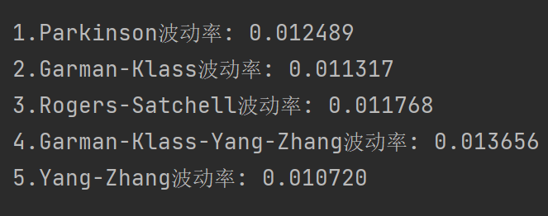
第三节 波动率与隐含波动率的定义
从数值看五类极差波动率的计算结果差异不大，其中，最大为Garman-Klass-Yang-Zhang波动率，最小为Yang-Zhang波动率。但理论上讲，Yang-Zhang波动率最为可靠，那么，其他极差波动率测算方法可能会高估股票市场的波动率。

Slide 30
第三节 波动率与隐含波动率的定义
（三）已实现波动率
计算：第 天内所有高频数据（通常为5分钟）的收益率平方和。
其中， 为日内时间间隔频率。
当数据频率足够高时，估计值是无偏估计
优势
模型参数较少，计算简单
高频数据受到噪音扰动较大
局限
无法刻度隔夜风险，误差较为显著

Slide 31
第三节 波动率与隐含波动率的定义
二、隐含波动率
计算：通过Black-Scholes期权定价模型采用牛顿迭代法求得。
欧式看涨期权定价公式为
其中， 是期权标的在 这个时间点的价格， 是期权距离行权日的时间， 为标的资产的价格波动率， 为期权的行权价格， 为一年期无风险国债利率， 是正态分布的概率分布函数。由期权的平价公式： 与正态分布函数性质可知，欧式看跌期权的价格为：

Slide 32
第三节 波动率与隐含波动率的定义
二、隐含波动率
例：假定标的资产当前市价为21美元，期权行使价格为20美元，无风险利率为10%，期权期限为3个月，期权的市场价值为1.875美元。求隐含波动率。
解答：先假定波动率为20%，代入BS期权定价则对应的期权价格为1.76美元，小于1.875；由于期权价格是标的资产波动率的递增函数，令波动率为30%，则可求出对应的期权价格为2.1美元，这个值高于市价，由此可见，波动率所在区间为20%~30%。接下来假定波动率为25%，计算期权的价格。如此反复，每次迭代都可以使得波动率所在区间减半，并最终计算出满足任意精度的波动率的近似值，最后得出隐含波动率为23.5%。隐含波动率被广泛应用于交易之中，但在风险管理领域，基于历史数据的实际波动率更为流行。

Slide 33
四、资产风险的度量

Slide 34
第一节 单资产风险的度量
由于资产组合能分散非系统性风险，资产组合的风险不是单资产风险的加总。因而分别讨论单资产和资产组合的风险度量方法。
一、单资产风险的度量
比较单项资产风险的大小有两种情况。
计算标准差
期望收益率相同
期望收益率相同的情况下，标准差越大的资产风险越大。
计算期望收益率
计算方差系数
期望收益率不同的情况下，方差系数越大的资产风险越大。
期望收益率不同

Slide 35
第一节 单资产风险的度量
1、单个资产期望收益率的计算
根据资产各种可能的收益率发生的权重进行加权平均，计算期望收益率：
其中， 表示第 种情况发生的概率。
2、单个资产标准差的计算
根据各种可能的收益率偏离期望收益率的平均程度，计算标准差：
3、单个资产方差系数的计算
方差系数是单位期望收益所承担的风险，衡量的是一种相对风险，而非绝对值。

Slide 36
第二节 资产组合风险的度量
二、资产组合风险的度量
资产组合的风险是用方差或标准差来表示的。
1、投资组合的期望收益率
资产组合的预期收益率是构成该组合的所有资产的预期收益率的加权平均，即：
其中， 为买入或卖空该资产的金额在初始投资总额中所占的比例， 为资产的个数，μ_{i}为资产 的预期收益率。
计算投资组合的期望收益率
计算投资组合的标准差
标准差越大的资产组合风险越大。

Slide 37
第二节 资产组合风险的度量
2、资产组合标准差的计算
该资产组合的风险公式为：
其中， 为资产组合的风险， 和 分别为资产 与资产 的协方差与相关系数。
3、资产组合协方差和相关系数计算
组合的协方差是用来衡量组合中两个证券的相关关系的统计量，用来体现两个证券收益率同向或反向变动的关系。

Slide 38
第二节 资产组合风险的度量
组合协方差计算公式如下所示：资产组合的预期收益率是构成该组合的所有资产的预期收益率的加权平均，即：
其中： 是资产 的收益， 是资产 的收益均值， 是资产 的收益均值， 是资产 的权重， 是资产 的权重， 是资产 的标准差， 是资产 的标准差。
同时，为了更好地衡量两种证券收益率之间的线性关系，引入了相关系数的概念。
相关系数的计算公式如下：

Slide 39
第二节 资产组合风险的度量
相关系数的取值在[-1，1]区间，
值得注意的是，当组合内任意证券均是完全相关关系，即 时组合的方差为
完全负相关
不存在线性关系
完全正相关

Slide 40
五、系统性风险与风险分散化

Slide 41
第一节 系统性风险的定义
一、系统性风险的定义
系统性风险是对整个市场中所有投资对象均造成相同影响的风险。正是由于这种影响的同向性，系统性风险不能通过分散投资相互抵消或者消除，因此又称为不可分散风险。
系统性风险主要特征：
1、往往是因为自然或整个经济发生剧烈波动而引起的。比如出现饥荒、地震等天灾或经济社会债务危机、恶性通货膨胀、政权更迭、军事战争等情形。
2、对市场上所有的投资对象都有程度不同的影响，这种影响与行业、周期等因素相关。
3、无法经过分散化投资来消除。

Slide 42
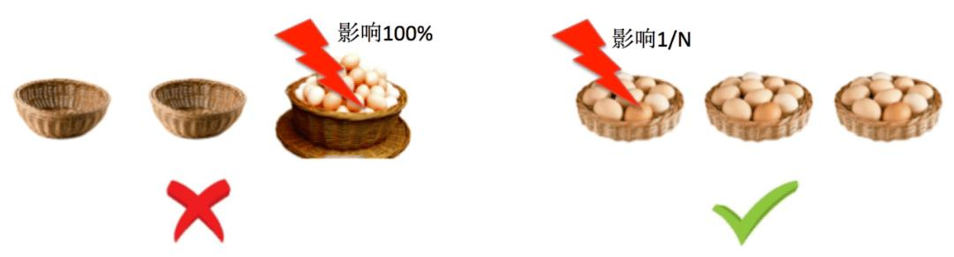
第二节 分散化
二、分散化
分散化的概念来自于美国经济学家哈里·马科维茨1952年首次提出的投资组合理论（Portfolio Selection）。他们在书中建议人们把资金分散投资在多个风险资产构成一个组合，而不是把所有资金投资于单一的风险资产，也就是我们常说的不要把鸡蛋放在同一个篮子里。

Slide 43
第二节 分散化
先举一个例子来演示下分散化的含义：
你有初始资本20万，可以选择投资研发两个药品A和B，两种药品均有50%的概率研发成功，获得回报50万，有50%的概率研发失败，没有回报。
这个例子中的投资组合标准差为 ，可以看出组合风险会随着组合中的资产种类增加而降低。当组合中的资产种类趋于无穷且组合中有足够多不相关的证券时，组合风险可以被完全分散掉。但现实情况是通常是有限的，而且证券之间往往具有一定的相关性。
单独投资两种药品
预期收益25万，标准差25万
平等投资两种药品
预期收益25万，标准差17.68万

Slide 44
第二节 分散化
进一步拓展，我们假定同质证券（标准差为 ）具有正相关性且相关系数为 ，则根据前式的内容可得到组合风险的表达式为：
讨论：（1）当 时， 。
（2）当 时，
由上式可知，随着 增加，组合风险整体是降低的。特别是，随着 趋于无穷，等式右边第一项趋于0（即被分散），而第二项趋近于常数 。一般，第一项称为可分散风险（或个别风险），第二项称为不可分散风险（或系统性风险）。此外，当证券彼此完全相关，所有风险均无法被分散。
可分散风险
不可分散风险

Slide 45
谢谢！

